Slide 1
Projet De Fin d’Année
Groupe 6 :
Bourgeois Evan, Robin Clément, Zboril-Berteaud Pierre

Slide 2


Sommaire :
I. Rappel du contexte
II. Choix des structures
III. Visite du site
IV. Fonctionnalités
V. Enseignement tiré du projet
VI. Difficultés

Slide 3
I -
Rappel du contexte

Slide 4
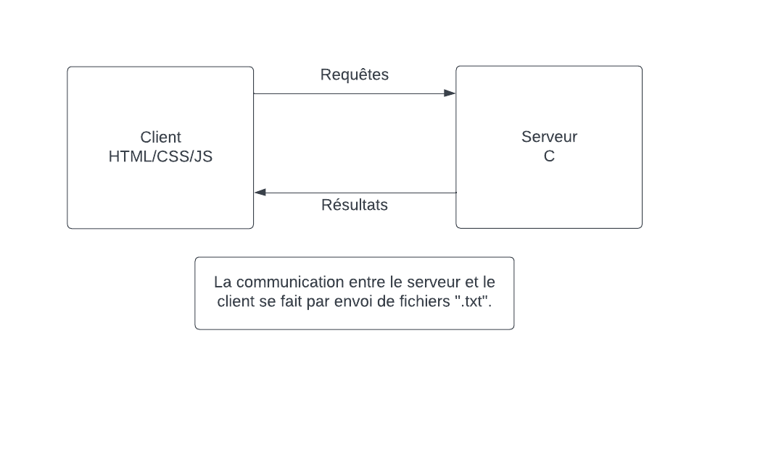

Slide 5
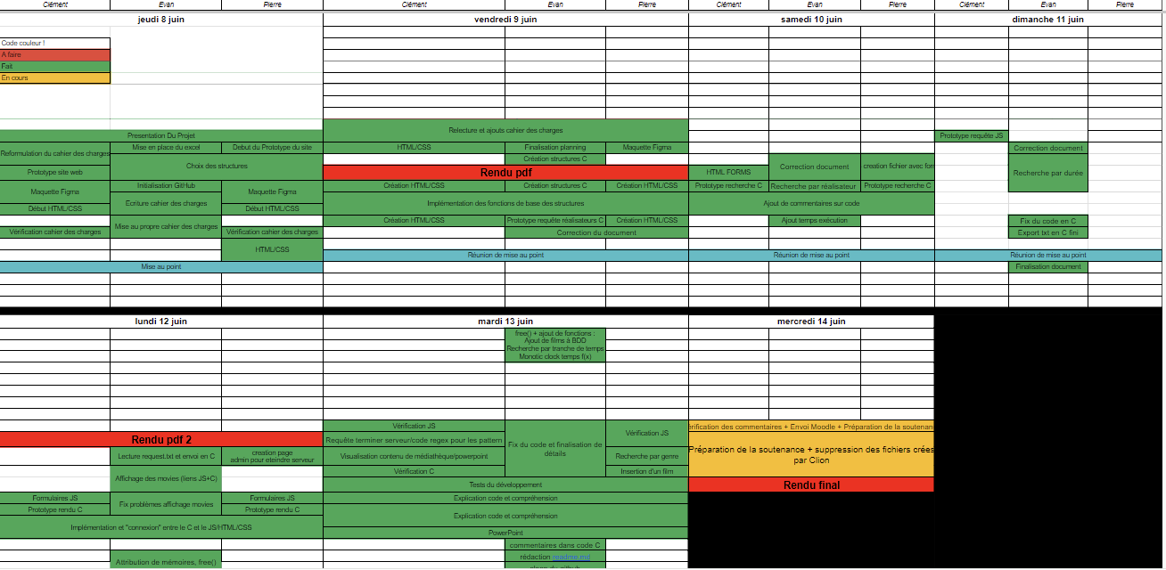
Nous avons dû nous organiser…

Slide 6
II -
CHOIX DES STRUCTURES

Slide 7
struct Database {
struct NodeTrie* triParRealisateurs;
struct List* triParDuree [DUREE_MAX];
char* realisateurAvecPlusDeFilms;
char* dbTxt;
int nbFilmsDuRealisateurAvecPlusDeFilms;
};
Ici nous avons créé une structure « Database », c’est la structure à la base de notre filmothèque.
Elle est composée de structures qui sont efficaces pour les recherches

Slide 8
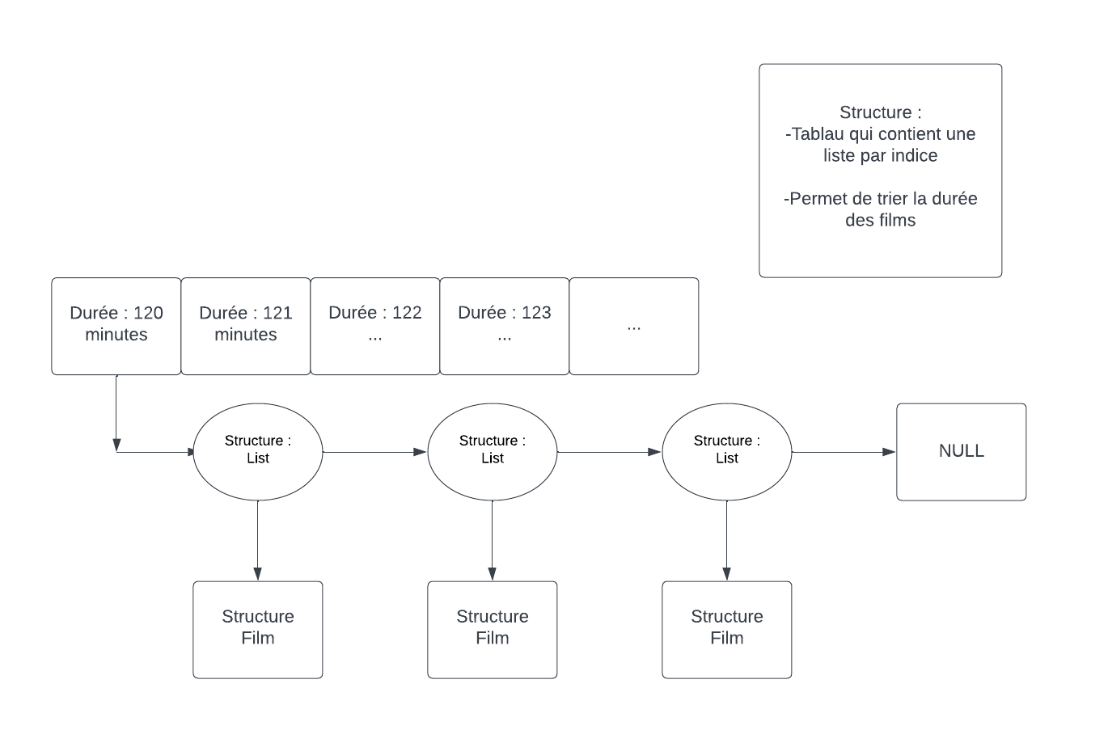
Choix des
Structures

Slide 9
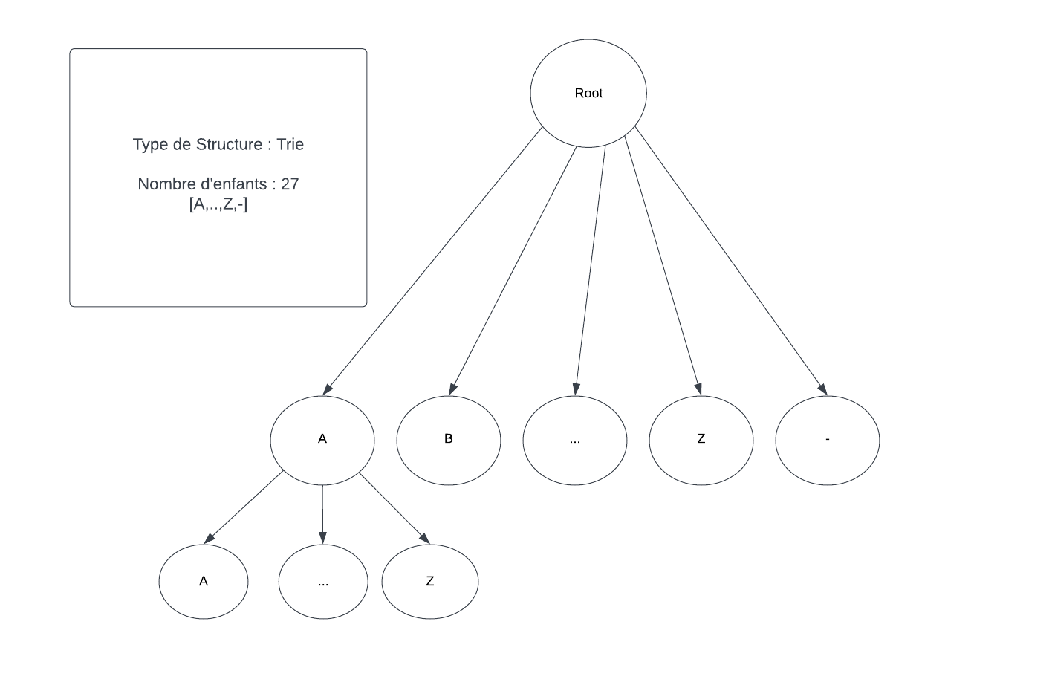

Slide 10
III -
VISITES DU SITE

Slide 11
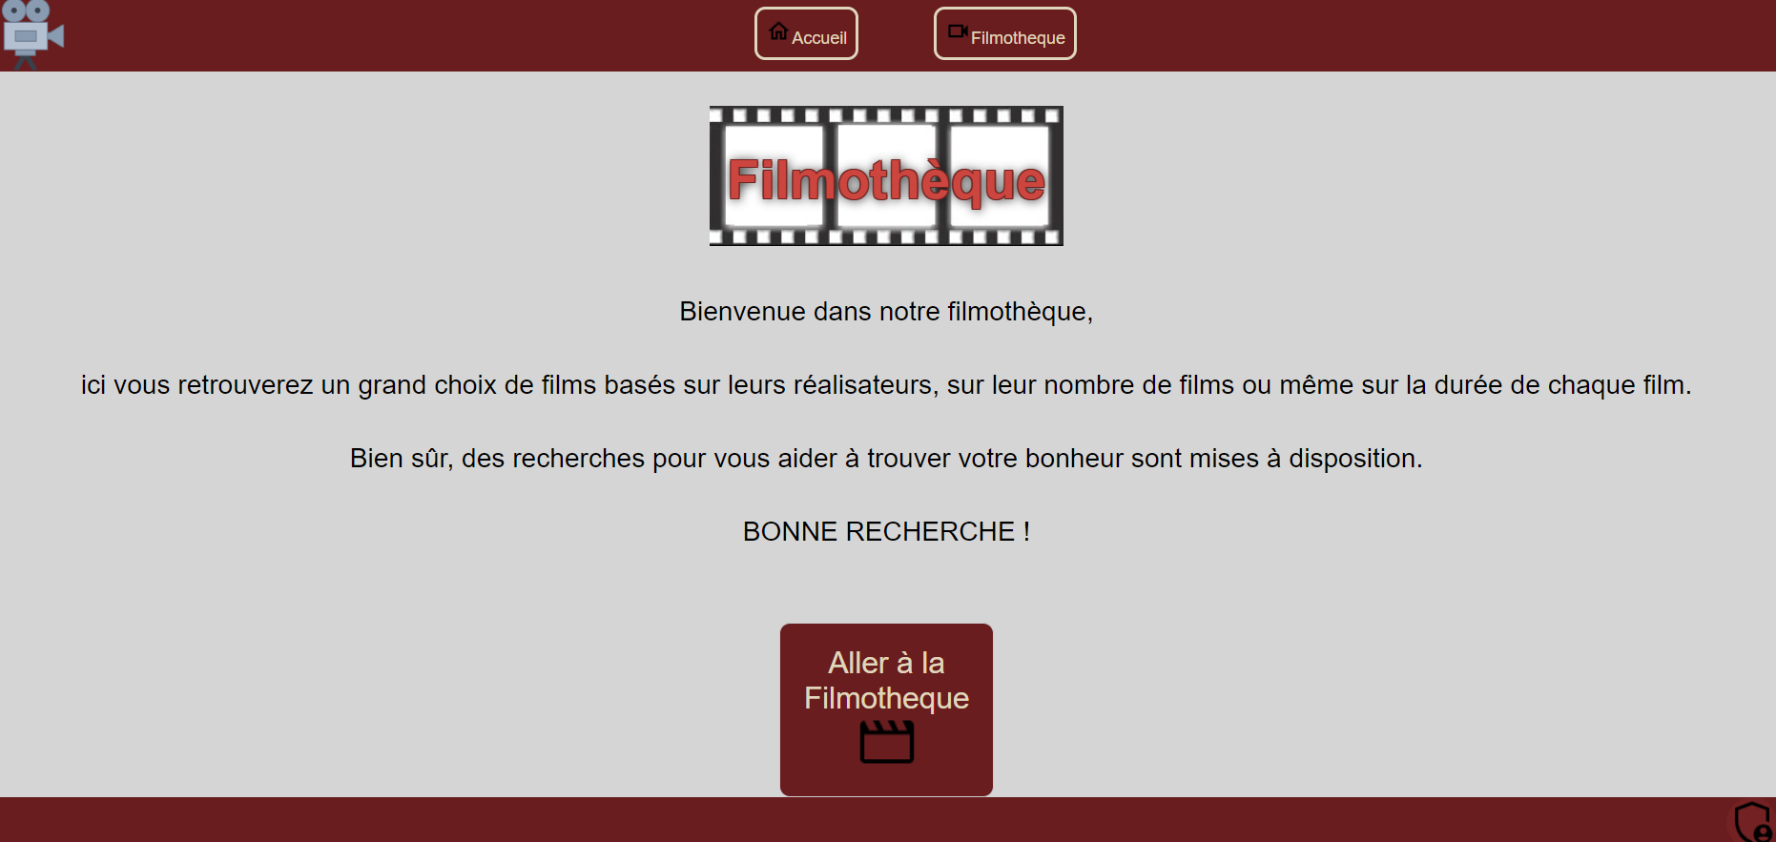

Slide 12
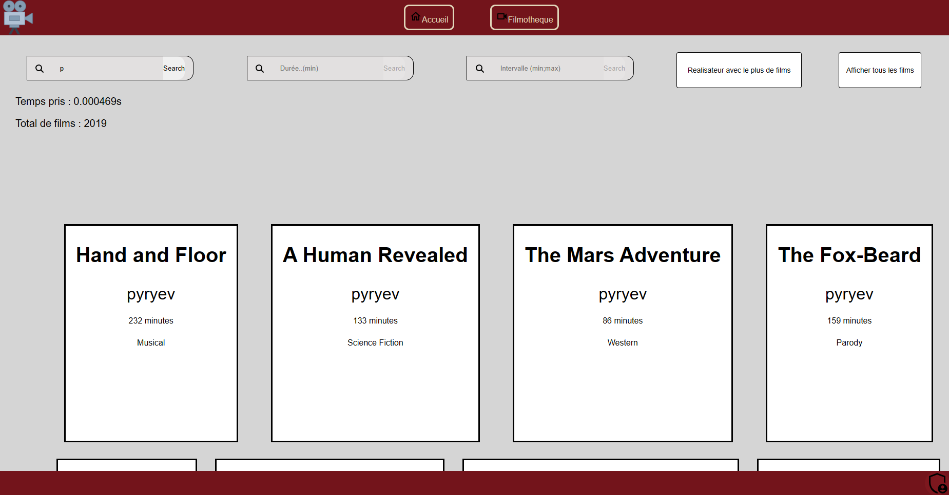

Slide 13
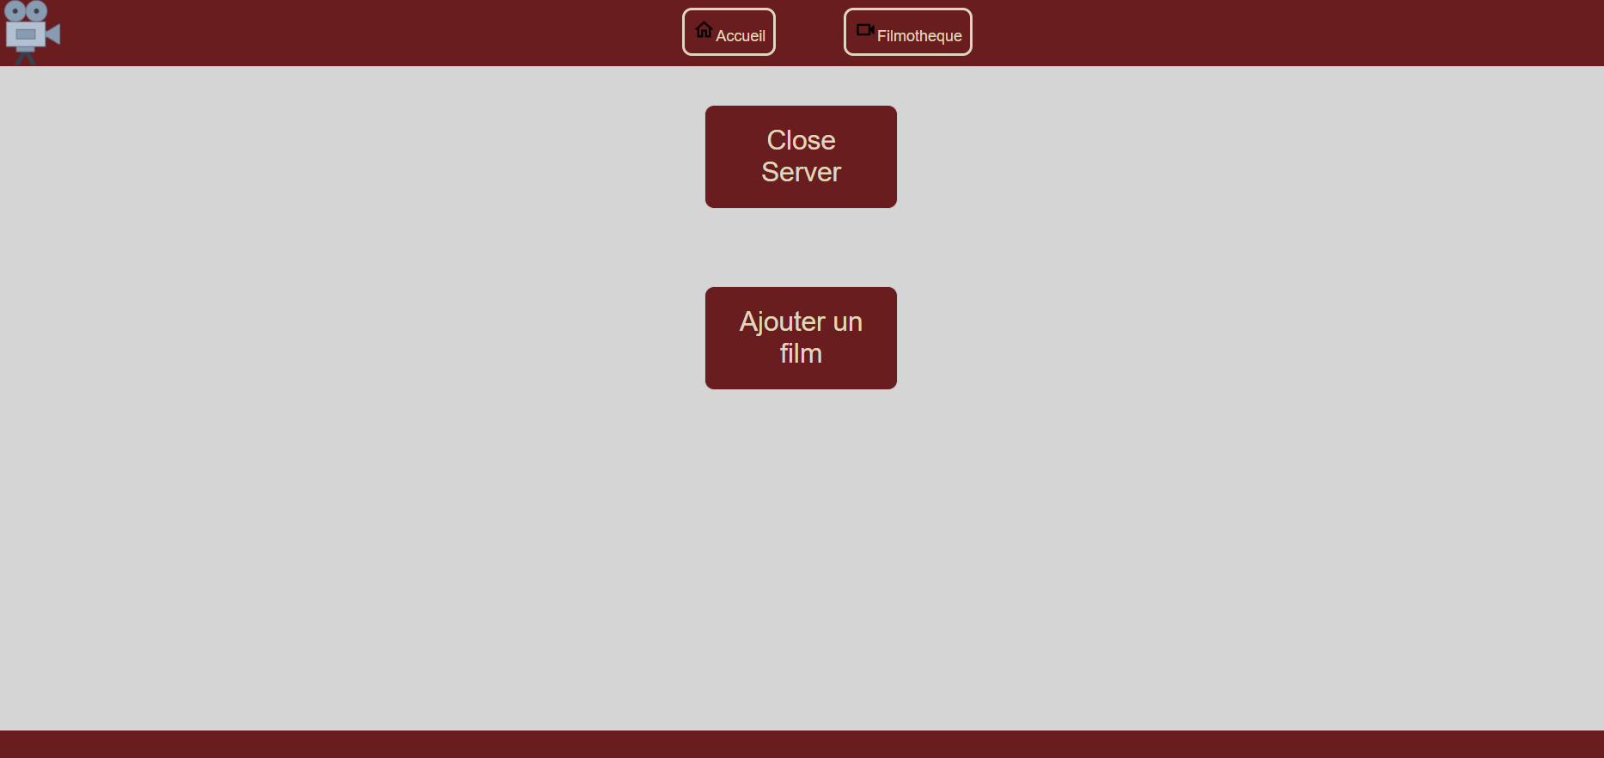

Slide 14
IV - Fonctionnalités

Slide 15
Recherche de Films :
Par réalisateur
Par durée
Par intervalle de durée
Réalisateur qui a fait le plus de films
Affichage de tous les films
Page d’accueil :
Bouton d’accès à la Filmothèque
Accès possible à la page Admin
Nécessite un mot de passe
Page Admin :
Possibilité d’éteindre le serveur
Ajout d’un ou plusieurs films

Slide 16
V -
Enseignements tirés du projet

Slide 17
Ce que nous avons appris :
Il faut communiquer entre les membres du groupe
S’organiser (utilisation du planning excel)
Commenter son code est très important
S’y prendre à l’avance pour éviter d’éventuelles erreurs
Respecter les délais
Savoir abandonner une fonction additionnelle si le temps restant est trop court
Savoir s’entraider

Slide 18
VI -
Difficultés

Slide 19
Affichage de la grande base de données
Suppression d’un film
Recherches liées
Results/ready.txt

Slide 20
Merci de nous avoir écouté !

